Slide 1

Rafforzare l’attuazione della regolamentazione basata sul rischio e la cooperazione interregionale in materia di sicurezza alimentare e di tutela ambientale per favorire lo sviluppo regionale
Finanziato dalla Commissione Europea – SG Reform
Novembre 25, 2025

Slide 2





Progetto TSI 24IT30
2019
Progetto 19IT15
2021
Progetto 21IT12
2024
Progetto 24IT30
Supporto Tecnico di OCSE
Finanziamento della Commissione Europea
Rafforzare l’uso degli strumenti digitali e dei metodi basati sul rischio per ispezioni in ambito, ambientale, alimentare e sicurezza sul lavoro

Slide 3
Che cos'è l'approccio basato sul rischio?
Probabilità di danno
Impatto del danno
Rischio
Cosa?
Quanto è probabile che accada qualcosa di male?
Qual è il potenziale impatto negativo di questo evento?
Poiché le risorse sono limitate, non possiamo (e non dovremmo) ispezionare ogni operatore economico
Se non adottiamo una metodologia basata sul rischio, continueremo a operare scegliendo in modo casuale o arbitrario
Perché?

Slide 4




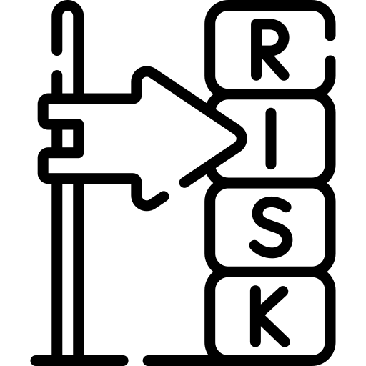


Strumenti al servizio delle ispezioni - Dati
Identificare gli operatori economici attivi, le loro caratteristiche e le loro attività per determinare i potenziali rischi che essi rappresentano per i beni pubblici.
Prevenire la sovrapposizione delle ispezioni attraverso la condivisione dei dati e il coordinamento tra le autorità.
Analizzare il comportamento e le tendenze di conformità degli operatori economici.
Prevedere i modelli di conformità futuri.
Elaborare e analizzare tali informazioni e applicare l'approccio basato sul rischio assegnando livelli di rischio agli operatori economici.
Testare e perfezionare i criteri di pianificazione delle ispezioni.
Definire chi, cosa, quando e con quale frequenza ispezionare, ma anche chi non ispezionare.

Slide 5
Possibili risposte dell’Amministrazione in base al livello di conformità
SANZIONARE SEVERAMENTE
PROMUOVERE IL RISPETTO DELLE NORME
PREMIARE
Irresponsabile
Indifferente
Confuso
Conforme
Campione
Educare/supervisionare
Motivare
Sanzionare
Educar/supervisar
Motivar
Sancionar
Fonte: Scottish Environmental Protection Agency

Slide 6
Vantaggi metodologia bassata sul rischio
Strategico
Protezione efficiente degli interessi pubblici
Targeting, rating, profilazione del rischio
Operativo
Risorse pubbliche efficienti
Pianificazione, frequenza, focalizzazione
Obiettivo
Decisioni trasparenti ed efficaci
Evidence-based, proporzionalità

Slide 7
Prospettive future

Slide 8
Prospettive future: 1. Il dato come assetto e la governance del dato
I funzionari pubblici devono essere competenti nella raccolta, l'interpretazione e l'integrazione dei dati.
Gli ispettori devono comprendere i limiti, la qualità e le considerazioni etiche dei dati, con una formazione sui sistemi informatici e sull'analisi dei dati.
Le normative sono sempre più basate sui dati
L’IA può migliorare le prestazioni normative, ma dovrebbe operare sotto la supervisione umana per garantire equità e responsabilità.
Un quadro giuridico chiaro è fondamentale. Deve porre l'accento sulla trasparenza, la consultazione delle parti interessate e il dialogo continuo per promuovere la fiducia nelle pratiche di applicazione delle norme digitali.

Slide 9


Prospettive future 2: L’impresa come protagonista
Ruolo degli operatori
Vantaggi per gli operatori
Conoscere e capire la regolamentazione
Identificare e comprendere i rischi. Valutare dove possono insorgere non conformità o criticità, e capire l’impatto potenziale.
Adattare i comportamenti per essere conformi, implementando pratiche e procedure o modificando processi.
Monitorare e valutare continuamente, creando un ciclo virtuoso di verifica e migloramento per mantenere la conformità nel tempo.
Minore pressione dalle autorità di controllo. Ispezioni più rare e monitoraggio più leggero.
Maggiore fiducia da parte del pubblico. Reputazione migliore → più opportunità di business → potenziale ricavi più alti.

Slide 10
Prospettive future: 3. Collaborazione approccio basato sul rischio sin dall’inizio
Verso un approccio collaborativo
Approccio proporzionato al rischio per L&P
L&P
L&P con requisiti più leggeri
Notifiche con valutazioni
Non fare nulla (ma assicurarsi che l'operatore rispetti le regole)
Notifiche
E’ l’impresa quella che puo adeguare I propri comportamenti e ridurre i rischi
Il suo feedback puo contribuire all’efficienzia della PA
Un dialogo constante tra operatori e PA diventa chiave per miglorare la conformitá

Slide 11
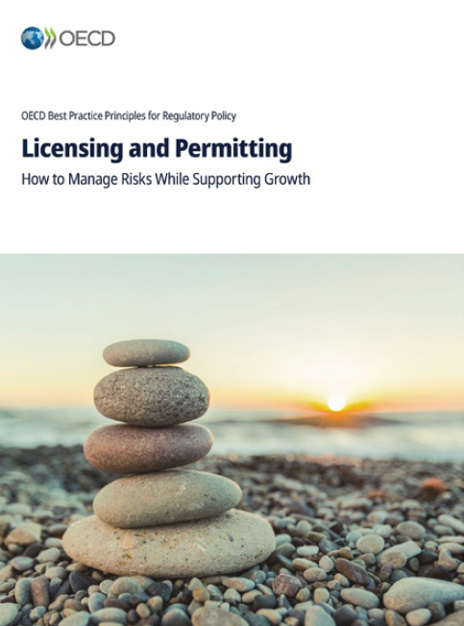
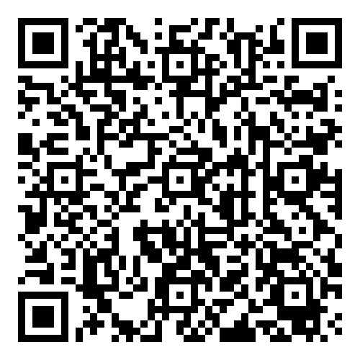
Best Practice Principles for Licensing and Permitting

Slide 12


This presentation was produced with the financial assistance of the European Union. Its content is the sole responsibility of the authors. The views expressed herein can in no way be taken to reflect the official opinion of the European Union. The project is funded by the European Union via the Technical Support Instrument, managed by the European Commission Directorate-General for Structural Reform Support.
This presentation was produced with the financial assistance of the European Union. Its content is the sole responsibility of the authors. The views expressed herein can in no way be taken to reflect the official opinion of the European Union. The project is funded by the European Union via the Technical Support Instrument, managed by the European Commission Directorate-General for Structural Reform Support.
© European Union 2023
Unless otherwise noted the reuse of this presentation is authorised under the CC BY 4.0 license. For any use or reproduction of elements that are not owned by the EU, permission may need to be sought directly from the respective right holders.

